Slide 1
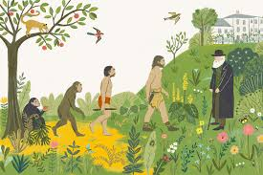
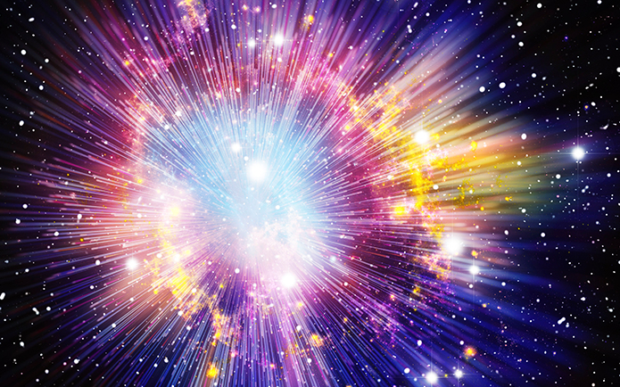
ZAČETKI ŽIVLJENJA
ZAPIŠI NASLOV V ZVEZEK

Slide 2
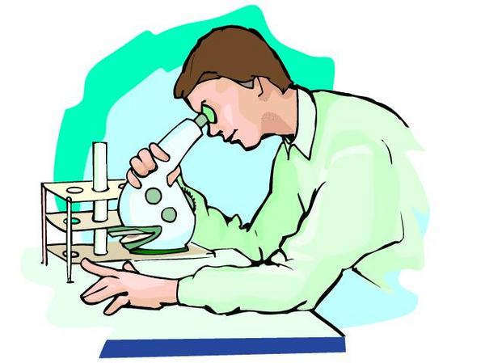
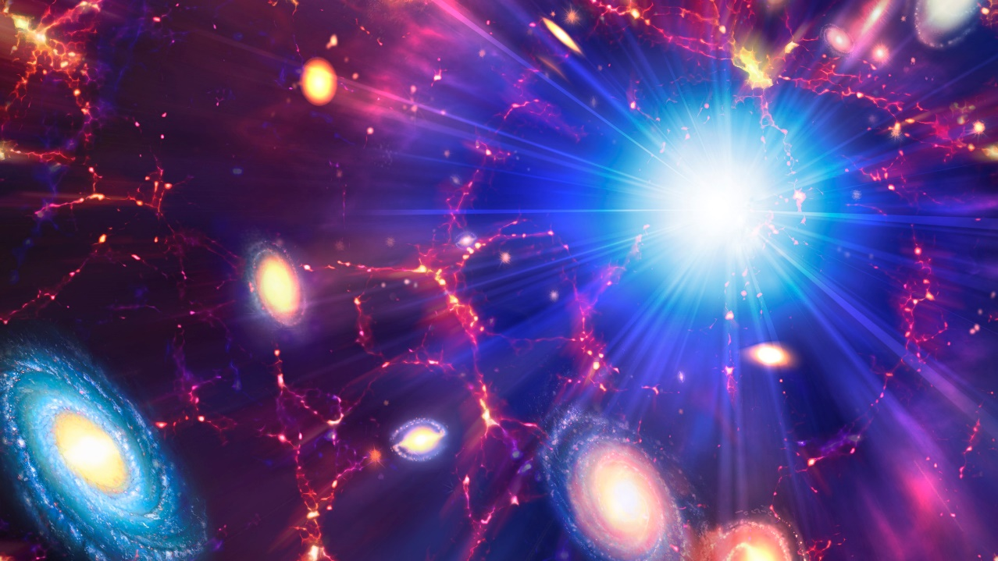
SAMO PREBERI
Zanimivost:
Znanstveniki so pod pogoji, ki naj bi vladali na takratni Zemlji uspeli sintetizirati ogromno snovi in razpravljali o spontanem nastanku življenja na Zemlji.

Slide 3
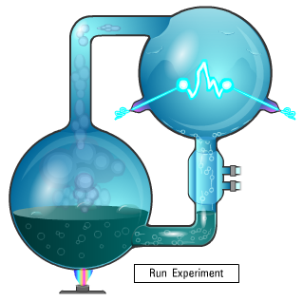
1) MILLERJEV POSKUS:
Miller je v posebnem aparatu s pomočjo razelektritev in vročine iz malih anorganskih molekul zgodnje atmosfere (NH₃, CH₄, H₂, H₂O) dobil biomolekule – organske molekule.
V ‘oceanu’ je dokazal vrsto
organskih molekul, med
drugimi tudi aminokisline,
sladkorje, lipide, nukleotide.
Prepiši v zvezek
Posnemanje razmer na mladi Zemlji

Slide 4
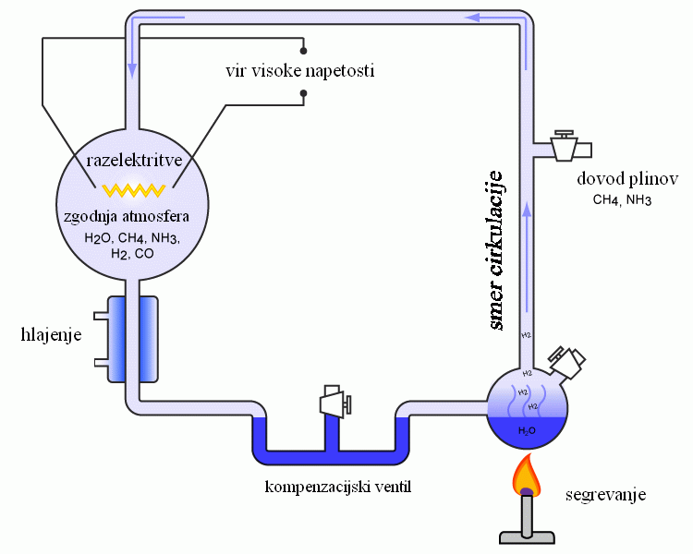
BIOKEMIJSKA EVOLUCIJSKA HIPOTEZA – življenje naj bi nastalo spontano v nizu kemičnih reakcij. Pri tem so nastale organske in anorganske snovi, ki so najverjetneje tvorile prajuho.
Prepiši v zvezek

Slide 5
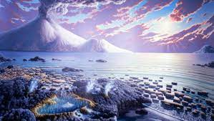
PRAJUHA je zmes organskih in anorganskih molekul iz katerih naj bi nastalo prvo življenje.
Prepiši v zvezek

Slide 6
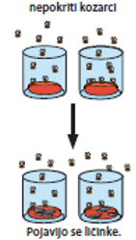
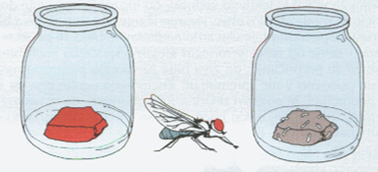
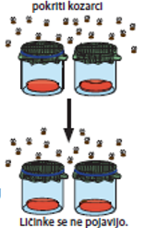
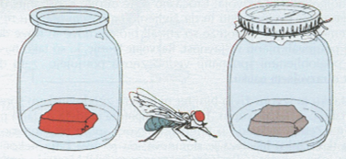
2) REDIJEV POSKUS
REDI: življenje lahko nastane samo iz obstoječega življenja
(biogeneza).
Ličinke nastanejo le takrat, ko pride muha v stik z mesom. Ličinke ne nastanejo spontano.
https://www.youtube.com/watch?v=8NuiKxLAT6o
Prepiši v zvezek

Slide 7
3) PASTEURJEV POSKUS
Pasteur je dokončno ovrgel hipotezo o spontanem nastanku življenja iz neživega (abiogenezo).
1. POSKUS: hranilno tekočino v bučki zavre in bučko zamaši. Tekočina ostane sterilna.
Prepiši v zvezek

Slide 8
2. POSKUS: nad plamenom podaljša vrat bučke v daljšo cev, ki preprečuje vdor mikroorganizmov do prevrete tekočine.
Dokaže, da je zrak vir mikroorganizmov!
Prepiši v zvezek
Zaradi zavite cevke, mikroorganizmi ne morejo priti do tekočine s hrano
Ni razvoja življenja (mikroorganizmov)

Slide 9
BIOGENEZA – nastanek življenja iz prej obstoječih organizmov. Avtor je Pasteur.
Prepiši v zvezek definicijo biogeneze

